Slide 1
北朝鮮の経済改革
2012年4月21日
吉野 文雄
拓殖大学

Slide 2
構成
北朝鮮経済の構造と略史
北朝鮮の経済政策原理
北朝鮮の経済改革
北朝鮮の対外経済関係
対北朝鮮経済制裁の効果
南北経済統合の課題
まとめ

Slide 3
北朝鮮経済の構造と略史
経済体制としては、表向き中央集権の指令経済だが、実態は指令経済と市場経済に支えられた二重構造。玉城素は「四重経済論」を提起。
第I部門（生産財≒資本財+中間財≒重工業部門）の第II部門（消費財部門）に対する優先的発展法則が前提。
典型的な、コルナイのいう「不足の経済」。
地域的には、平壌中心部に住む150万人、その周辺に住む150万人、開城、新義州、羅先、元山など都市部住民、それ以外の農村部住民の4つの地域経済があると見ればよい。

Slide 4
北朝鮮経済の構造と略史
1948年9月9日 朝鮮民主主義人民共和国建国。
1950年6月 朝鮮戦争(～1953年7月)。
1956年12月 千里馬(チョンリマ)運動開始。
1987年11月 大韓航空機爆破事件。
1993年3月 核拡散防止条約(NPT)脱退。
1994年7月 金日成死去。
1995年 飢餓発生(～1998年頃)。苦難の行軍。
2002年7月1日 7・1改革（賃金・物価引き上げ）。
2002年9月 小泉首相訪朝。
2003年8月 六者協議開始。
2006年10月 核実験。国連安保理決議1718号採択。
2009年5月 核実験。国連安保理決議1874号採択。
2009年11月30日 デノミ・預金封鎖実施。
2011年12月17日 金正日死去。

Slide 5
北朝鮮経済の構造と略史

Slide 6
北朝鮮経済の構造と略史

Slide 7
北朝鮮経済の経済政策原理
金日成が創始した主体(チュチェ)思想が基礎。
実際には、黄長燁（ファン・ジャンヨプ)主体科学院院長が創作。黄は、1997年2月、韓国に亡命。
主体思想の経済的側面は、単純な労働価値説。
｢労働者が主人公」
「労働のみが価値を生む」
主体思想は、自立的民族経済建設の基礎をなすとされている。

Slide 8
北朝鮮経済の経済政策原理
第I部門（生産財≒資本財+中間財≒重工業部門）の第II部門（消費財部門）に対する優先的発展法則が大前提。
その基礎にあるのは、資本の有機的構成c/vの趨勢的上昇、利潤率m/(c+v)の趨勢的低下といったマルクス経済学のテーゼ。c：固定資本、v：流動資本、m：剰余価値。
経済学用語でいうと、資本労働比率k=K/Lの上昇に伴って、資本の相対的分け前R=rK/wLが低下すると近似しうる。動学的に代替の弾力性が1を上回ることを意味している。
第I部門の優先的発展法則を否定できないので、農産物・消費財の生産拡大を計画できない。
cf. 2012年1月1日の『労働新聞』「新年共同社説」
初めて「軽工業部門が最優先課題」との文言が出現。 それまでは、「軽工業も重要、同時に重工業も重要」と いうような両論併記が限界であった。

Slide 9
北朝鮮経済の経済政策原理
先軍政治が資源配分を歪めている。金日成生誕100年の2012年に強盛大国になるという長期目標を掲げてきた。
軍需部門に資源が配分された後、民需部門に回る。競争経済では、限界代替率に従って民需部門の財価格が相対的に低くなるはずだが、北朝鮮ではそうならない。
価格体系は、指令経済部門においては費用構造をもとに政策的に決定され、市場経済部門においては国際価格に従って需要面から決定される。
cf. モデルとしては、Joan Robinson, 森嶋通夫, etc
農業部門は限界費用原理、工業部門はマーク・アップ 原理での価格決定
市場経済部門は、農民市場が発展した総合市場とインフォーマルな個人間取引が中心と考えられる。

Slide 10
北朝鮮経済の経済政策原理
工業発展モデルとしての大安(テアン)事業体系(1961年)。
(1)労働党指導のもとでの経営意思決定
(2)政治活動優先
(3)上流部門の下流部門に対する責任
(4)科学的管理
農業発展モデルとしての青山里(チョンサンリ)方式(1960年)。
(1)上級機関による下級機関の指導
(2)政治活動優先
(3)大衆動員
責任分担制、物質奨励制、独立採算制(1980年代)。
企業提携としての連合企業所(1990年代)。
cf. 研究としては、高昇孝、中川雅彦etc.

Slide 11
北朝鮮の経済改革の実態
経済特区型発展戦略
cf. 中国、韓国etc.
図們江(ともんこう)流域開発計画
1990年7月、第1回東アジア経済発展会議
1991年12月、羅津(ラジン)・先鋒(ソンポン)自由経済貿易地域 指定 (現、羅先(ラソン))。
・貨物輸送のハブ ・軽工業・ハイテク輸出加工基地 ・観光
中国、ロシアとの成長の三角地帯を目指す。
新義州(シンウェジュ)特別行政区
2002年9月、新義州特別行政区基本法制定。
中国からの投資を期待。
2011年より、形を変えて進展中。

Slide 12
北朝鮮の経済改革の実態
開城(ケソン)工業団地（GIC)
2000年、金正日と韓国現代グループ会長との間で計画。
韓国企業が板門店の北10kmの工業団地に進出、北朝鮮労 働者を雇用。
2004年、生産・輸出開始。
南北貿易のほとんどが開城を通じたもので、2008年以来韓 国の入超。
2007年の報道によると、北朝鮮労働者の韓国企業における 最低賃金は月額57.5米ドル。
2010年、進出企業数は444社、雇用された北朝鮮労働者数 は45,332人。
開城市内観光には、2005年以来累計122,033人が参加した が、2008年以降中断。
金剛山観光
1998年以降海路での観光、2003年以降陸路での観光が始ま り、累計1,934,662人が参加したが、2008年以来中断。

Slide 13
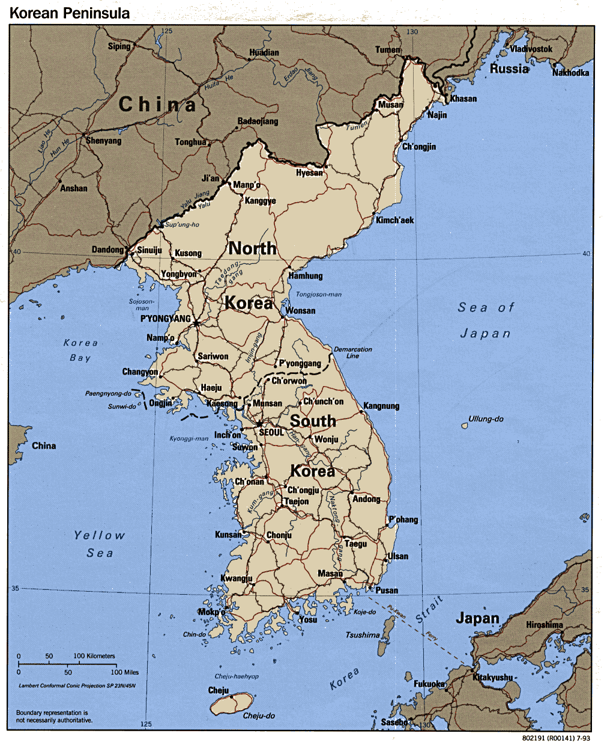

Slide 14
北朝鮮の経済改革の実態
7・1改革措置
2002年7月1日、賃金・価格の改定を実施。
ウォン切り下げ。
2.15ウォン/米ドル ⇒ 150ウォン/米ドル
2002年11月、取引外貨を米ドルからユーロに変 更。
賃金・価格の自由化ではない。
闇市場では、1米ドル=3,000ウォンになったと伝えられた。
デノミ・預金封鎖
2009年11月30日、それまでの100ウォンを1新ウォンとするデノミを実施。新ウォンへの交換は1人につき50万(旧)ウォンまで。
預金引き出しも制限された。

Slide 15
北朝鮮の経済改革の実態

Slide 16
北朝鮮の対外経済関係
外交関係は、日本、米国、韓国などの数カ国を除いて確立されている。
経済制裁の効果というより、1980年代の輸入代金未払い以来、貿易と投資は停滞している。
援助などの資金流入は、1960年代より減少し始め、ソ連の崩壊によって1990年前後以降決定的に減少した。
自立的民族経済建設路線は、対外的にはスターリン・毛沢東型の輸入代替開発戦略なので、貿易や投資を軽視する。

Slide 17
北朝鮮の対外経済関係

Slide 18
北朝鮮の対外経済関係

Slide 19
北朝鮮の対外経済関係

Slide 20
対北朝鮮経済制裁の効果
国連による経済制裁
2006年10月の北朝鮮核実験後に発動。
根拠は、安保理決議1718号。
目的は、北朝鮮による核実験・ミサイル発射阻 止。
日本独自の経済制裁
2004年にいわゆる経済制裁関連法施行。
目的は、拉致問題解決。
・外国為替管理法改正 ・特定船舶の入港禁止に 関する特別措置法
両者の経済学的含意は、非経済的な政策目標に経済政策手段を配分することの是非となろう。

Slide 21
対北朝鮮経済制裁の効果
国連決議1718号
(1) 武器の禁輸
(2) 核開発関連物資の禁輸
(3) 奢侈品の禁輸
2009年4月、北朝鮮が弾道ミサイル、テポドン2を発射したことによって、国連による経済制裁の無効性が明らかになった。
国連による制裁に参加した国は68カ国にすぎない(日本の外務省)。
奢侈品の定義が不確定。2007年、日本が禁輸措置を取った奢侈品で、中国から北朝鮮に輸出された金額は5000万米ドルに上る。(マーカス・ノランド推計)

Slide 22
対北朝鮮経済制裁の効果
日本の経済制裁関連法案(2009年以降)
(1) すべての北朝鮮籍の船舶の寄港禁止
(2) 北朝鮮への全面的な輸出禁止
(3) 北朝鮮からの全面的な輸入禁止
(4) 北朝鮮籍のヒトの原則入国禁止
国連の制裁の目的が明確であるのに対し、日本の経済制裁の目的は不明確である。
いずれにしろ、拉致問題が解決しない以上、その効果は限定的と言わざるを得ない。
非経済的な目的で、経済制度(外国為替及び外国貿易法(外為法)が改正されたことは合理的か否か、検証が必要である。

Slide 23
対北朝鮮経済制裁の効果
経済制裁が有効な条件(宮川眞喜雄)
(1) 制裁対象国の貿易依存度が高いこと(No)
(2) 制裁対象国の経済規模が小さいこと(Yes)
(3) 制裁対象国の貿易相手国が少数であること(Yes)
(4) 制裁対象国が貿易相手国を変更しがたいこと(?)
(5) 制裁対象国の外貨準備が少ないこと(Yes)
(6) 制裁監視のコストが小さいこと(?)
(7) 制裁対象国において国家貿易の割合が低いこと(No)
上記の条件はあるが、なによりも制裁対象国の政策決定過程が分権的になされているか、言い換えると、民主主義的であるか否かが決定的に重要なように考えられる。
cf. 1930年代、日本はABCD包囲網を敷かれ、「暴発」→制裁失 敗。
1940年代、ドイツによるイギリス封鎖→成否不確定
1979年、米国のイラン大使館人質事案に対する対イラン制裁 →成否不確定

Slide 24
南北経済統合の課題
統一の選択肢
(1) 連邦制(1960年8月 金日成提案)
(2) 北による南の併合(ベトナム型)
(3) 南による北の併合(ドイツ型)
(4) 人の自由交流・政経分離(1981年1月 全斗煥提案、1989年 盧泰愚提案)
(5) その他・中国による北の併合
経済統合と政治も含めた統一とを区別する必要がある。
韓国民の望んでいるのは、(4)であろう。
ベラ・バラッサの経済統合の5段階に照らすと、(2)と(3)は、一気に5段階目の「完全な経済統合」に進んだ例である。

Slide 25
南北経済統合の課題
マーカス・ノランドによるCGEを用いた推計結果
3つの選択肢→8つのケース分け
  労働移動が自由か制約されるか
  資本・技術移転の程度が高いか低いか
  資本移転が贈与によってなされるか民間投資によってなされるか
朝鮮半島全体の所得が最大となるのは、資本移転の形態にかかわらず、労働移動が自由で資本・技術移転の程度が高いケース。
南北格差が最も小さくなるのは、労働移動が制約され、資本・技術移転の程度が高く、それが贈与によって行われるケース。この場合、韓国の負担は最も大きくなる。

Slide 26
まとめ
北朝鮮のこれまでの経済改革は、市場メカニズムを導入するようなものではなかった。高く評価することはできない。
cf. 中国の改革開放(1978年～)、ベトナムのドイモイ(刷新)(1986年～)とはまったく異なる。
貿易を見ても、経済制裁下、北朝鮮経済の帰趨を制するのは中国に他ならない。分析可能な投資統計はないが、投資の中心は中国企業であろう。
日本が経済制裁を継続するのであれば、その目的を明確にする必要がある。経済制裁のコストが日本に発生しないので、安易に無意味な政策を続けているのではないか。

Slide 27
まとめ
国連にしろ、日本独自のものにしろ、経済制裁の効果は小さいので、戦略を転換すべし。制裁よりも経済協力が有効であろう。
cf. 北朝鮮のGNPは2兆円強(韓国銀行試算)。日本の小さい県の県民所得程度である。
スターリン・毛沢東型の集権的体制が定着して60年になる。市場経済体制に移行するとしたら、2世代＝50年程度は必要であろう。50年程度、連邦制を敷くのが現実的であろう。
cf. 統一後20年を経たドイツでさえ、東西間で失業率は2倍の格差がある。もちろん、東が高い。
南北統一のためには、韓国がいったん集権的体制を受け入れるほうがコストが低い可能性もある。
cf. 北ベトナムが南ベトナムを併合した例。

Slide 28
ご清聴ありがとうございました。
「対北朝鮮経済制裁の経済効果」、『海外事情』、第57巻、第7・8号、2009年7月5日、pp. 65-76。
「北朝鮮と東南アジア」、『海外事情』、第59巻、第3号、2011年3月5日、pp. 55-69。
『北朝鮮経済論』、岩波書店、(近刊予定)。

